Slide 1
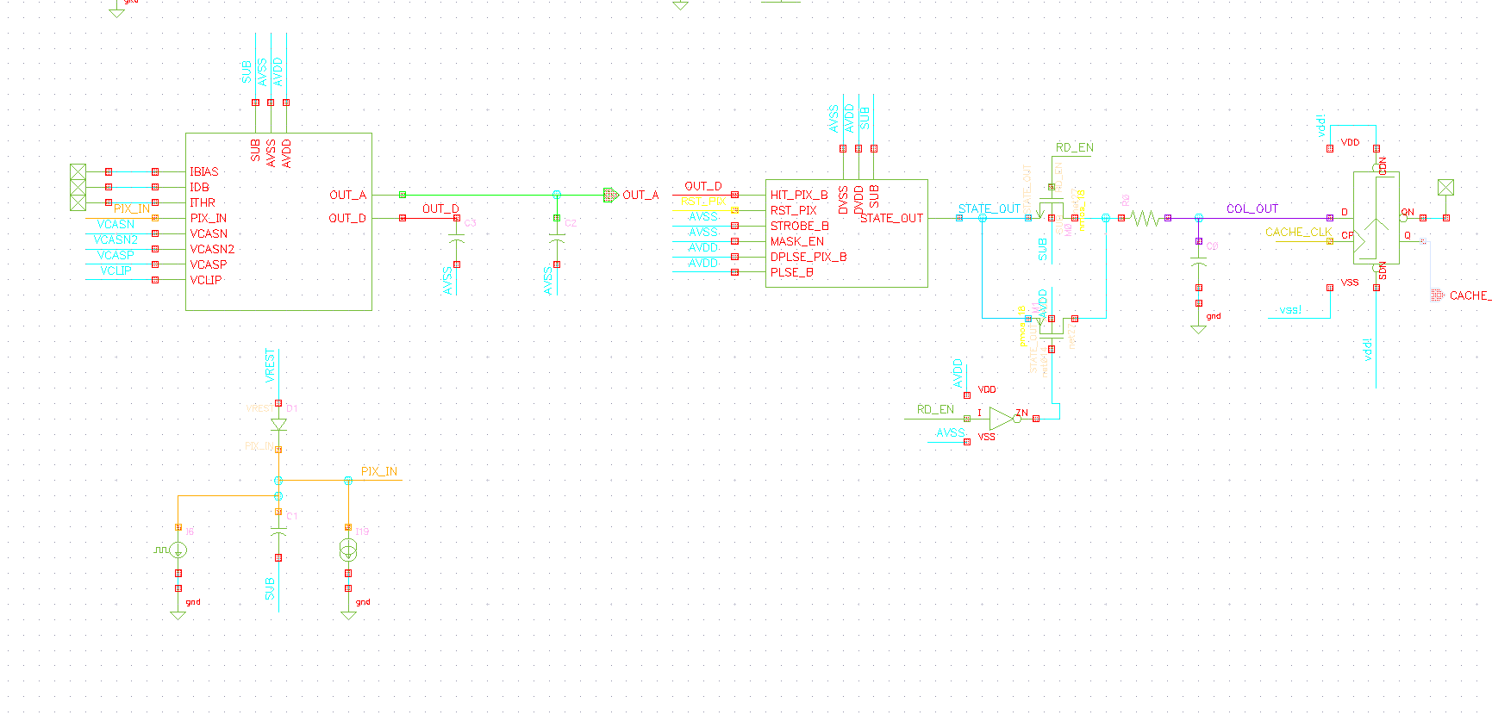
一、像素面阵的数字信号读出
- 确定时序关系
- 像素内数字信号开关管的选择
- 像素数字读出驱动管的尺寸选择
像素内信号读出到列级底部第一级缓存的仿真

Slide 2
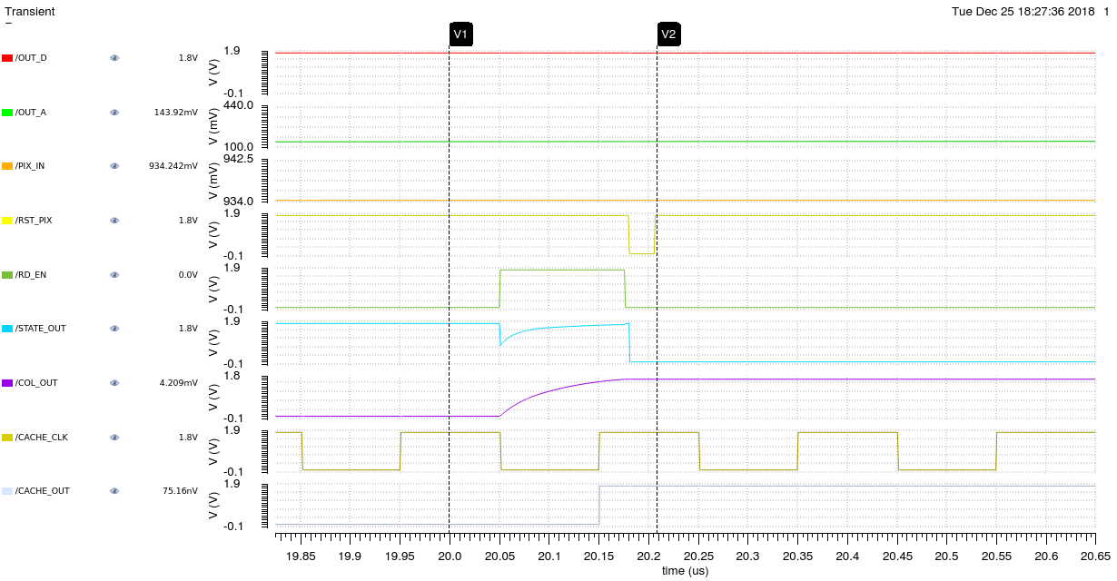
像素面阵工作时序关系：
1. 列地址编码在200ns每行的读出时间里至少产生150ns的enable信号，这个值就是RD_EN+RST_PIX的有效时间总和的上限
2. 外部输入的RD_EN125n有效，RST_PIX在RD_EN关闭后导通，25nS有效；
3.列级缓存的CACHE_CLK的上升沿采样时间至少比RD_EN的上升沿延迟100ns，最多延迟不超过RD_EN的下降沿，周期200ns

Slide 3
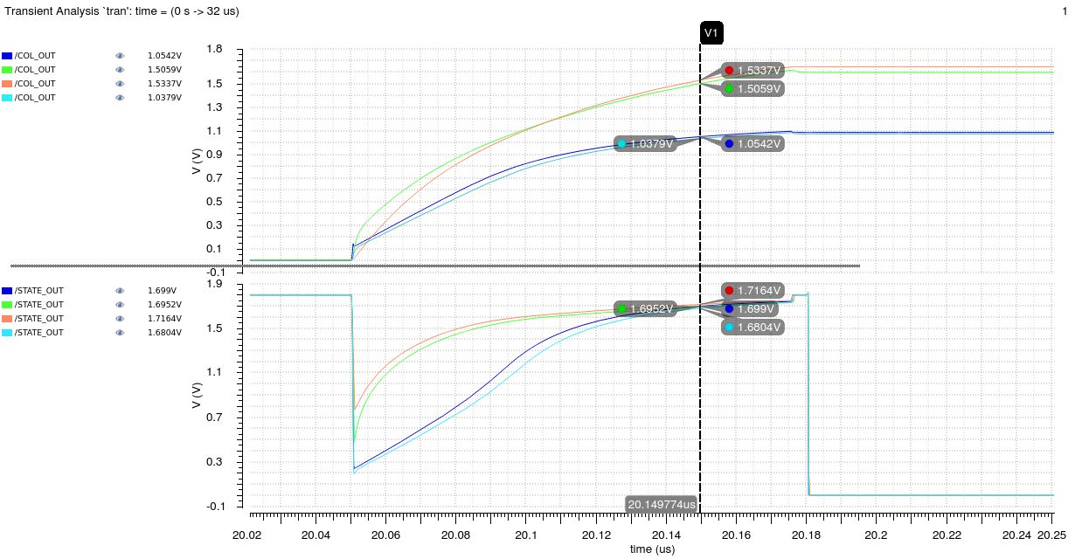
添加了其它511行的开关管进入列总线
最优情况：PMOS和NMOS对开关，STATE_OUT输出P管尺寸1/0.18
512行
最差情况：单最小尺寸NMOS开关，STATE_OUT输出P管尺寸0.36/0.18
单行

Slide 4
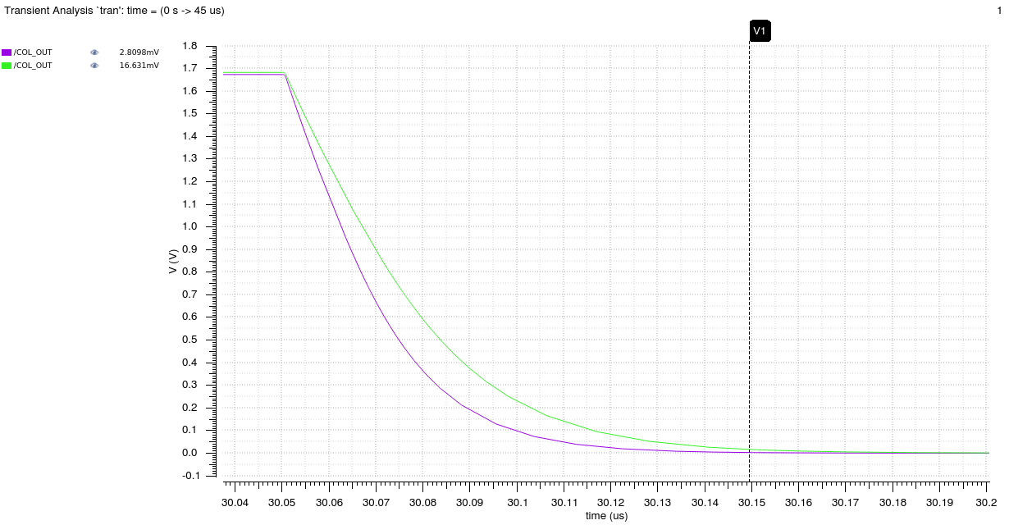
STATE_OUT输出端N管0.24/0.18
列级锁存器采样时刻
STATE_OUT输出端N管1/0.18

Slide 5
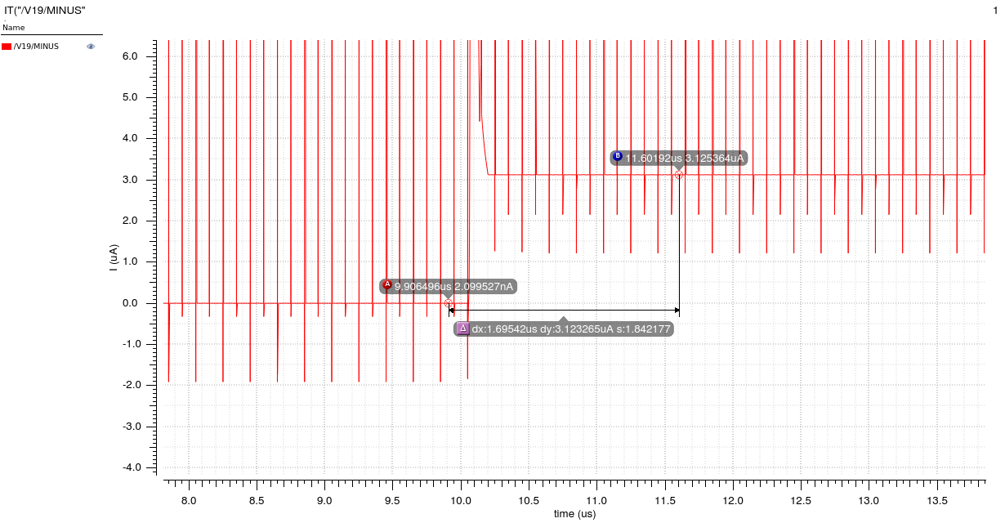
如果只用单个NMOS管坐开关管，输出高电平时，列级维持在1.2V左右，后续数字缓存会持续消耗3.1uA左右的电流
COL_OUT由0变为1.2V，列级消耗电流的变化

Slide 6
二、12月28日完成外围地址解码和寄存器的Layout
- 512行地址解码layout 基本完成，通过DRC和LVS验证，等待像素完成后对接微调
- 256列地址解码layout 完成基本cell，等待像素layout完成后进行后续工作
- 像素面阵底部第一级缓存layout 完成基本cell，等待像素layout进行后续工作
200um
256列地址解码layout
Pixel matrix
512行地址解码
像素面阵底部第一级缓存

Slide 7
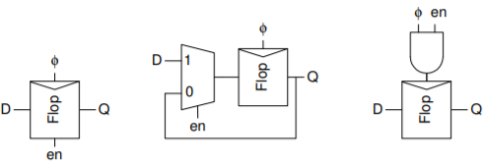
像素内DFF加Enable设计（STROBE信号）的要点：
三、像素内DFF设计
- 添加了全局Enable信号
- 修改为上升沿触发
- 原理图基本确定，着手版图部分
方案1. D端加多路选择器
方案2.时钟加与门
注意： clk是我们的信号输入端（PIX_OUT），D端一直置1
Pix_out
2-10us?
Pix_out
CLK
Enable
对于第二种方案: 对于沿触发的DFF，CLK端只加一个与门，会在Enable由1变为0时，产生一个对应的触发沿，输出会被置1，不是我们希望的结果。
Pix_out
CLK
Enable
最终16+8=24个管子，预计9*6 um²
改为上面这种结构（增加8个MOS管），再用上升沿触发的DFF，可避免以上错误。

